Slide 1


LAURA HERNÁNDEZ MONTOYA
MIRIAM DIAZ PLAZA
JUAN JIMÉNEZ GONZÁLEZ
CARLOS HUGO GARCÍA MALDONADO LUCÍA VILLENA MARTÍN
JOSÉ ANTONIO DOMÍNGUEZ GONZÁLEZ
ÁLVARO JIMÉNEZ MUÑOZ

Slide 2




¿QUE ES VIEWNEXT?
Consultora tecnologias de la informacion
Servicios
Inteligencia Artifical, Cloud, Ciberseguridad, Gestion y desarrollo de aplicaciones y muchas mas

Slide 3
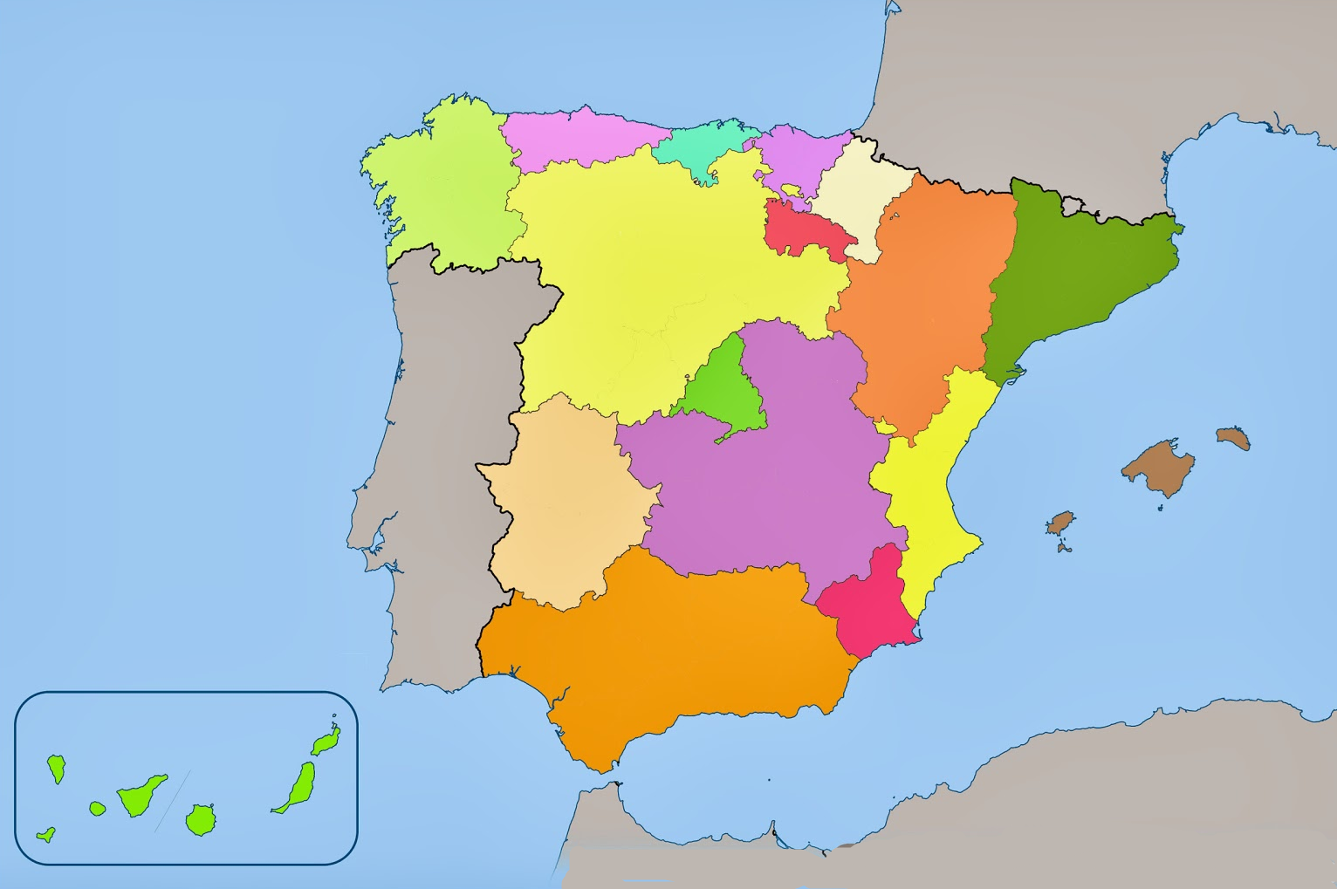


¿DÓNDE ESTAMOS?
Centros de innovación
Oficinas
¡Y más de 4500 empleados!

Slide 4
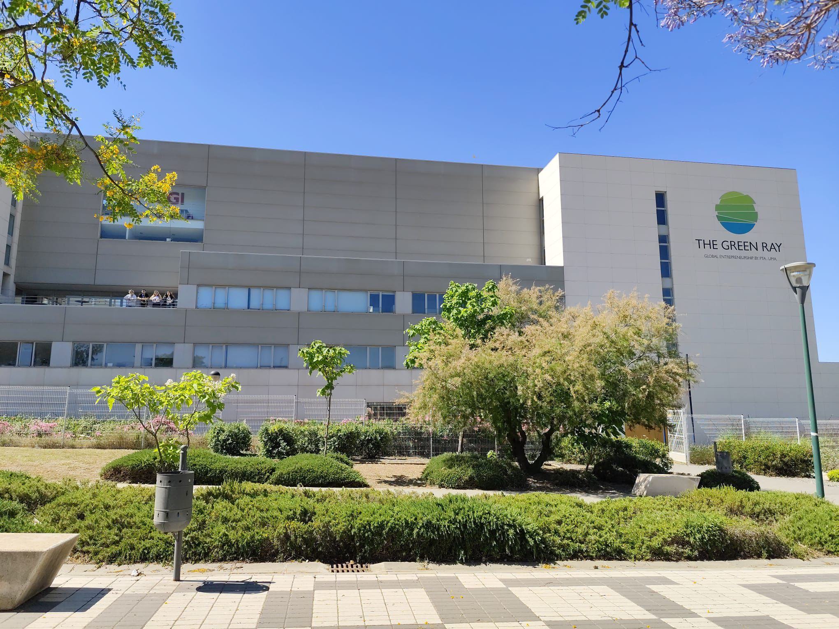
NUESTRA OFICINA

Slide 5



ÁREAS TECNOLÓGICAS ESTRATÉGICAS
Inteligencia Artificial:
Implementación de soluciones de IA generativa para mejorar la innovación, personalización de servicios, eficiencia en el desarrollo de productos y toma de decisiones basada en datos
Desarrollo de Aplicaciones:
Más de 1.500 profesionales dedicados al mantenimiento y desarrollo de aplicaciones utilizando tecnologías como Java, .NET, COBOL, SAP y ABAP IV, ofreciendo servicios en modalidades On-site, Nearshore y Offshore
Ciberseguridad:
Refuerzo del compromiso con la seguridad informática, obteniendo la calificación PINAKES, que certifica la seguridad de los servicios prestados a entidades financieras

Slide 6
ORGANIGRAMA
Offerings & Growth
Strategy & Transformation
Bussines
Aplications
Hybrid Cloud
& Data
Business
Operations
Application Operations
Cybersecurity
ADOBE
(Marketing & commerce)
ASSETS & MANUFACTURING OPTIMIZATION
Oracle
SAP
SALESFORCE

Slide 7
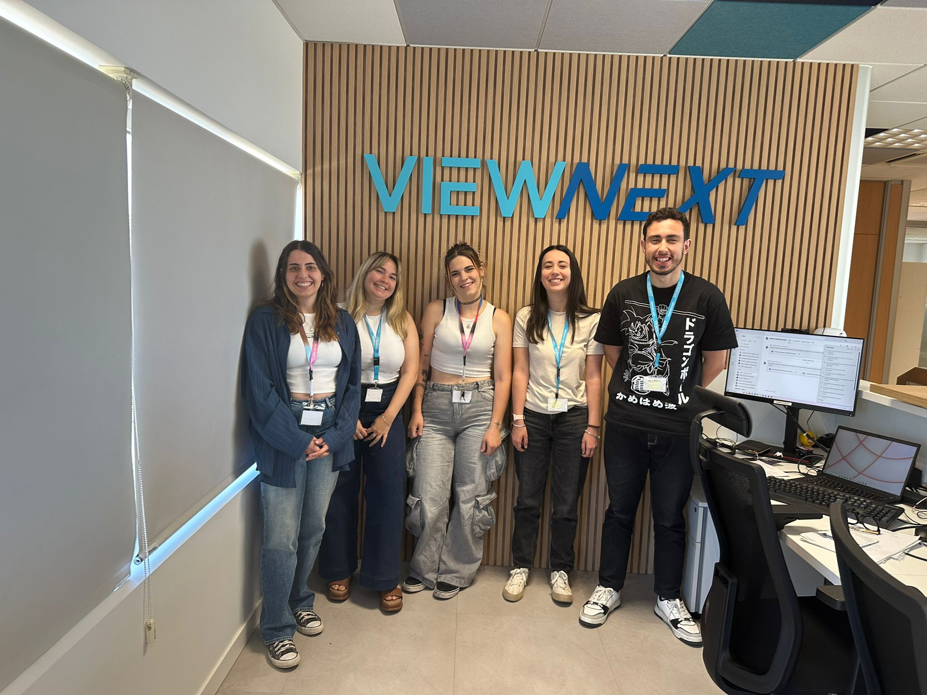


DAW

Slide 8




1 ABRIL - 11 ABRIL
Cursos obligatorios
Prevención Riesgos.
Gestión Medioambiental.
Seguridad de la Información.
IA Generativa.
Prompt efectivo.
Inteligencia Artificial.
1
2
3
4
Presentación
y tour
Cursos obligatorios
Cursos obligatorios
Cursos obligatorios
7
8
9
10
11
Cursos Frontend
HTML.
CSS.
JavaScript.
Cursos Frontend
Cursos Frontend
Cursos Frontend
Cursos Frontend
Cursos Frontend

Slide 9
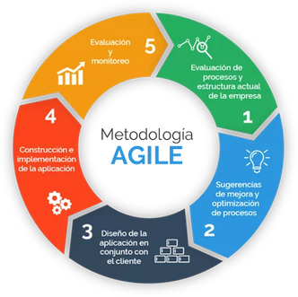





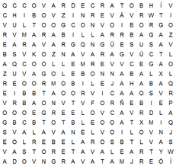
21 ABRIL- 30 MAYO
Cursos Frontend
jQuery
React
21
22
23
24
25
Cursos Frontend
Proyecto Minijuegos
Proyecto Minijuegos
Reunión IA Next
Reunión Bienvenida
Cursos Backend
Node.js
Java
28
29
30
Curso Java
Píldoras
Curso Backend
Cursos Agile
Minijuegos
Ahorcado.
Sopa de letras.

Slide 10



Cursos BBDD
SQL avanzado
5 MAYO - 16 MAYO
Fundamentos de
Java y POO
Interfaces gráficas y eventos
Aplicaciones completas y despliegue
Técnicas avanzadas
Cursos Java
5
6
7
8
9
Cursos JAVA
Cursos JAVA
Cursos JAVA
Cursos JAVA
Cursos JAVA
Cursos buenas
prácticas
Cursos buenas
prácticas
Cursos buenas
prácticas
12
13
14
15
16
Curso SQL avanzado
Curso SQL avanzado
Cursos buenas
prácticas
Curso SQL avanzado
Cursos JAVA
Buenas practicas de desarrollo para programadores
Buenas practicas de rendimiento
Cursos JAVA
Reunión con PEM Seguimiento DUAL
Cursos JAVA
Cursos de buenas practicas

Slide 11


19 MAYO - 30 MAYO
Cursos Spring
Spring Core
Spring Data
Spring MVC
Spring Security
Spring Boot
Spring Testing
Spring Batch
19
20
21
22
23
Reunión
Presentación Dual
Hacer
Presentación Dual
Hacer
Presentación Dual
Hacer
Presentación Dual
Cursos
Spring
26
27
28
29
30
Presentar
Presentación Dual
en C.P.I.F.P.
Alan Turing
Cursos
Spring
Cursos
Spring
Cursos
Spring
Cursos
Spring

Slide 12
HERRAMIENTAS UTILIZADAS
Píldoras Formativas
Atenea
FreeCodeCamp
Oracle
Visual Studio Code
MySQL
OpenWebinars
NEXTAI
Udemy

Slide 13


NUESTRA EXPERIENCIA

Slide 14
MIRIAM

Slide 15
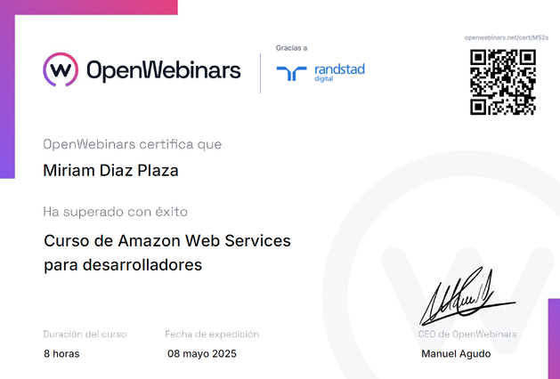
DIGITALIZACIÓN
IA
CLOUD
SEGURIDAD
Cursos Fundamentos de la Inteligencia Artificial de Atena y curso de Inteligencia Artificial de Atenea
Curso de Promting Efectivo de Atenea
Curso Seguridad de la Información de Atenea
Curso Buenas practicas de desarrollo para JEE de Atenea
Curso de AWS para desarrolladores de OpenWebinars

Slide 16
SOSTENIBILIDAD
Gestion Ambiental. Curso de Gestion Ambiental de Atenea
Iniciativas empresariales a favor de la sostenibilidad y el medio ambiente

Slide 17
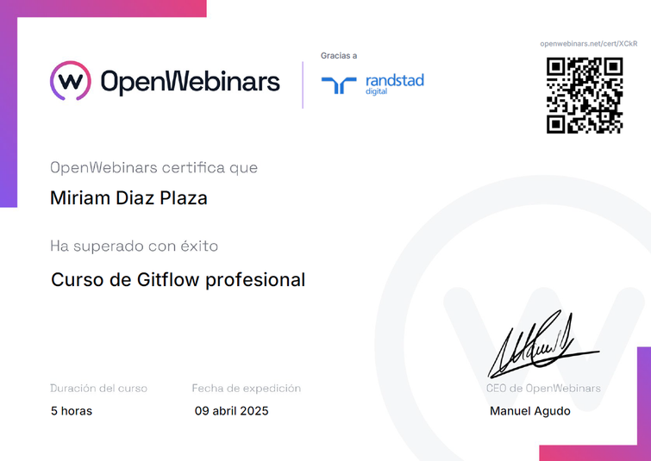
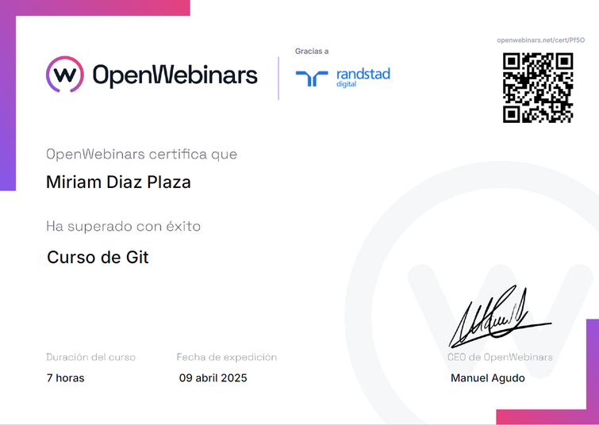
ENTORNOS DE DESARROLLO
GIT
GITFLOW
Comandos de git
Creacion y gestion de ramas
Resolucion de conflictos
Flujos de trabajo
Etiquetas
Pull request
Integracion continua
SourceTree
GitHub
GitLab
Estrategia de ramas y uso de las mismas

Slide 18
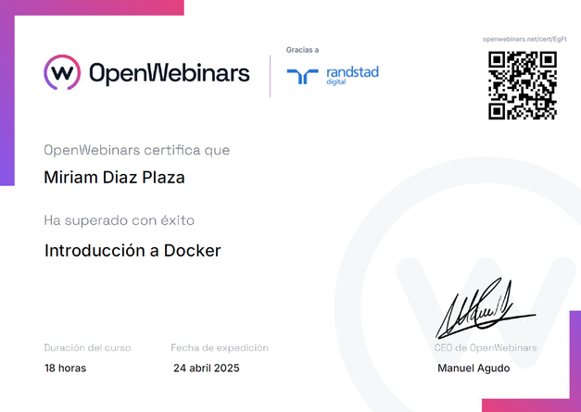
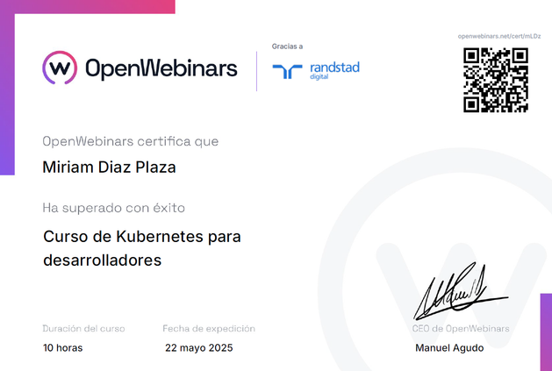
SISTEMAS INFORMATICOS
DOCKER
KUBERNETES
Comandos Docker
Ejecucion de contenedores y ciclo de vida
Gestion de imagenes y creacion de imagenes
Almacenamiento y redes
Escenarios multicontenedor
Docker Desktop
Orquestadores
Elementos Kubernetes
Ciclo de desarrollo con Kubernetes

Slide 19
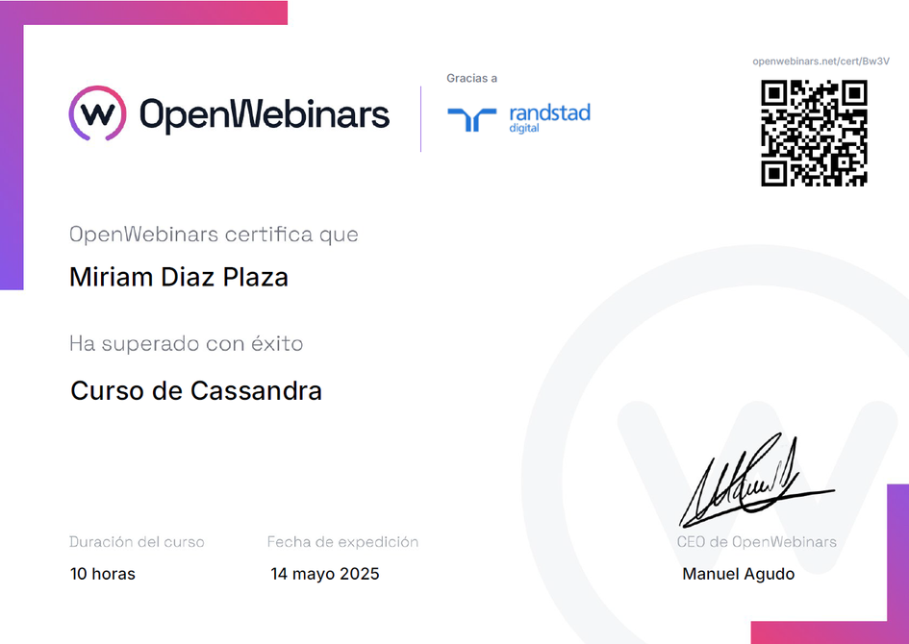
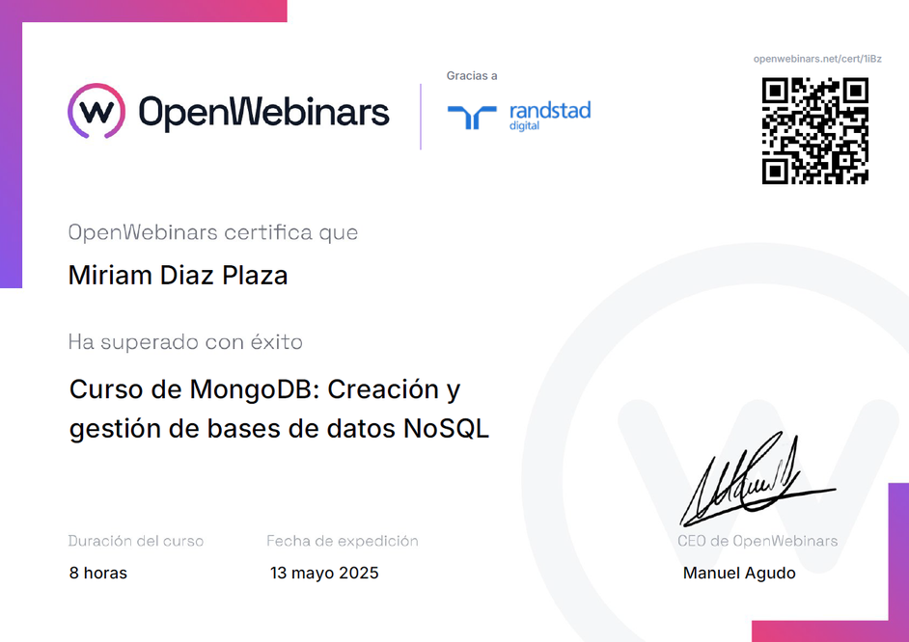
BASE DE DATOS

Slide 20
PROGRAMACIÓN
Curso de Java del canal de Youtube Pildoras Informaticas
GUI
BASES DE DATOS
JSP
Creacion de interfaces graficas con el paquete java.awt y java.swing y gestion de eventos
Conectividad con BBDD y gestión de las mismas.
Uso de procedimientos almacenados
Uso de transacciones
Creacion de paginas web dinamicas del lado del servidor con Java

Slide 21
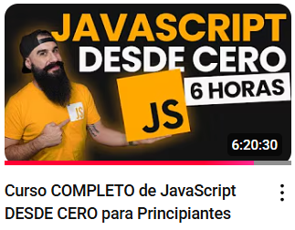
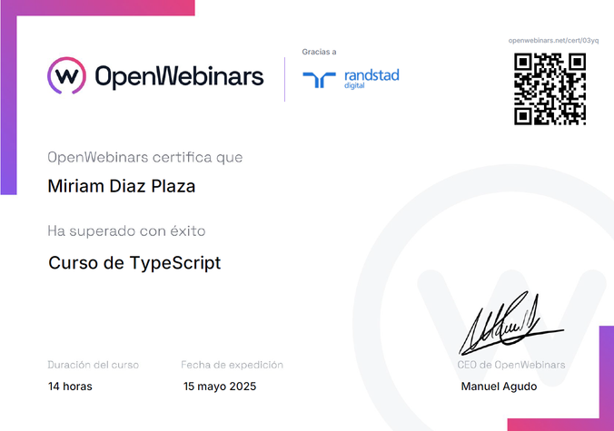
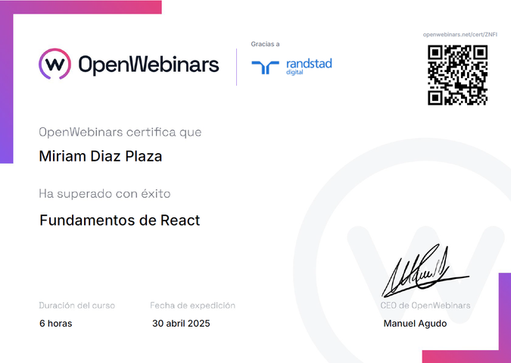

LENGUAJE DE MARCAS
JAVASCRIPT
TYPESCRIPT
BOOTSTRAP
REACT
jQuery

Slide 22
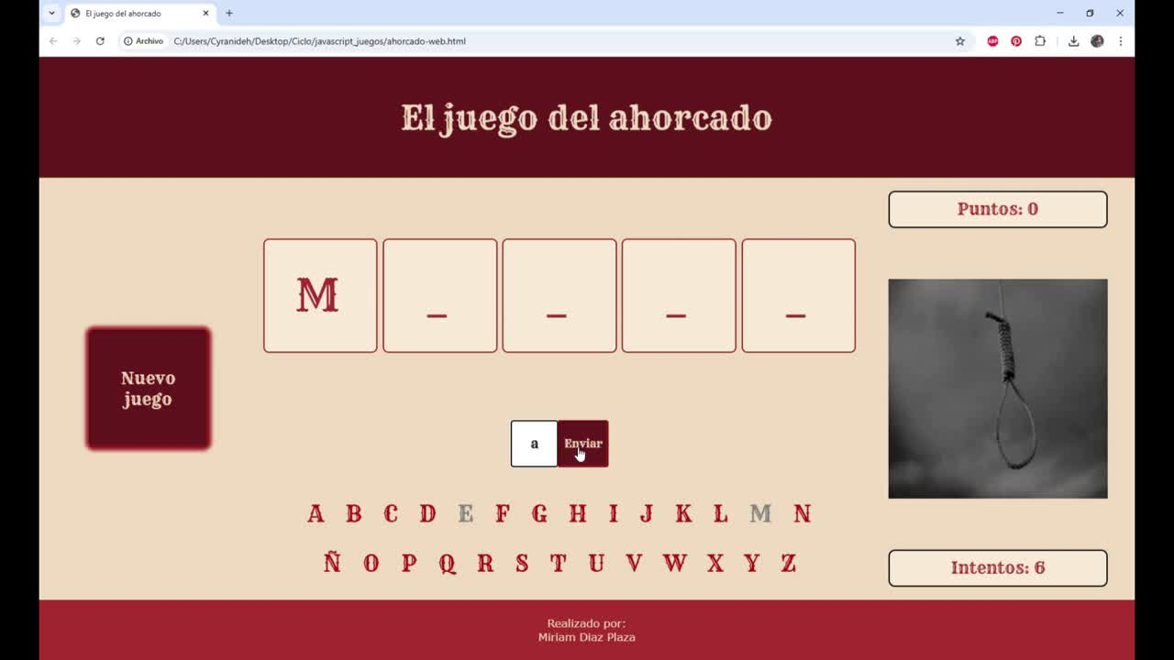
LENGUAJE DE MARCAS
Enlace al repositorio

Slide 23
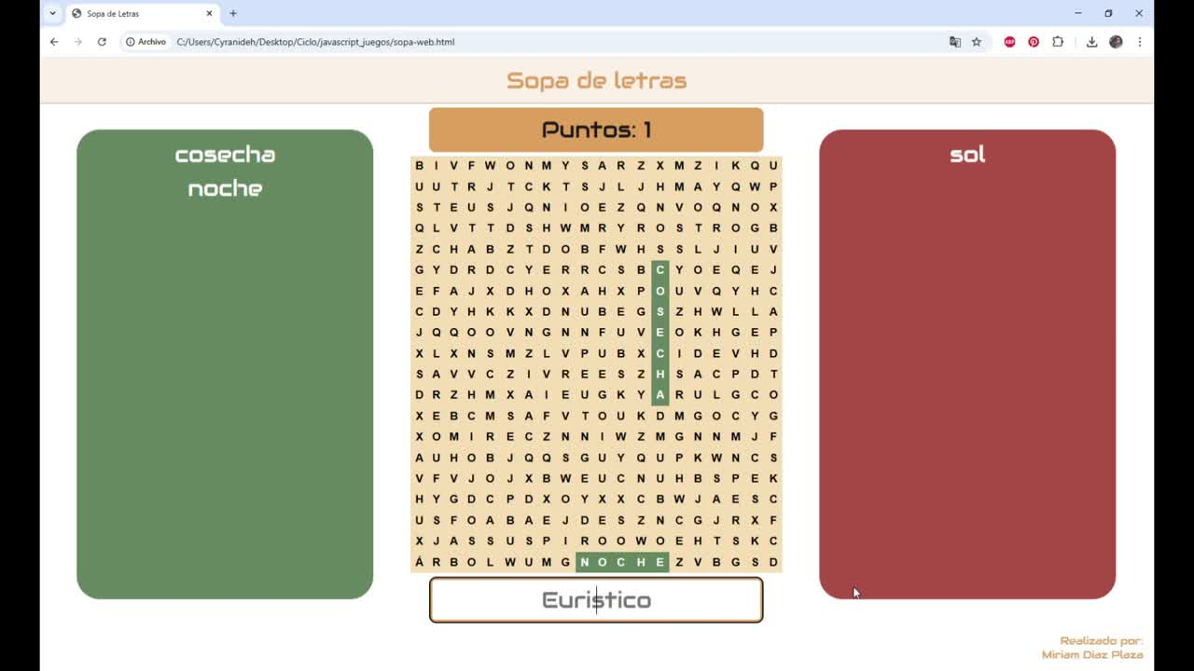
LENGUAJE DE MARCAS
Enlace al repositorio

Slide 24
IPE
PREVENCION DE RIESGOS LABORALES
CARRERA
PROFESIONAL

Slide 25
OPINION PERSONAL
POSITIVO
NEGATIVO
Poco interés tutores laborales
No poder ver lo que se hace de trabajo real en esta empresa
Estar en la “guarderia”
Cursos de la plataforma Atenea
Aprendido y practicado javascript
Ampliado conocimientos de java

Slide 26
LAURA

Slide 27

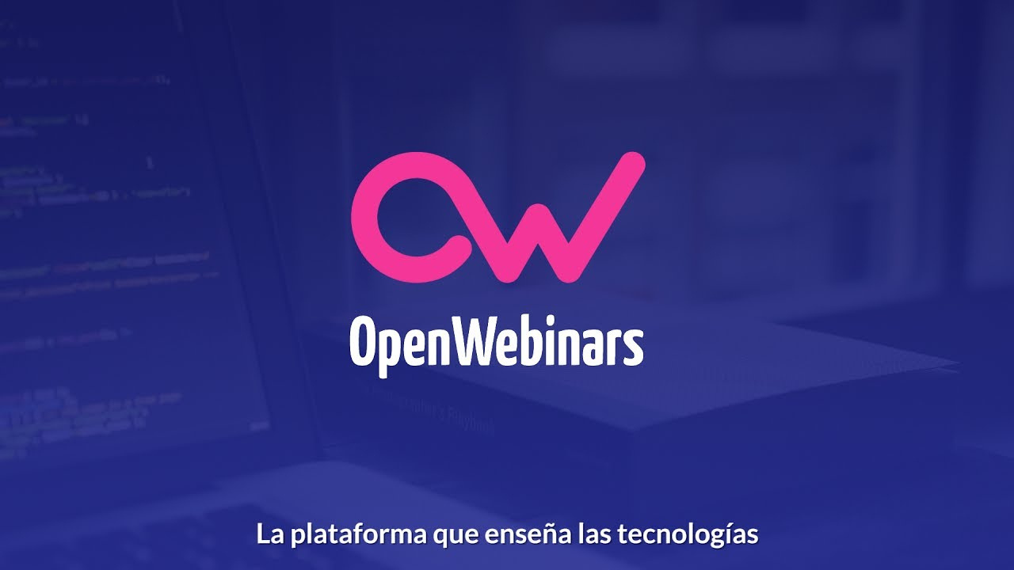



CURSOS EXTRA
JQuery
ReactJS
Diseño UX
Flex y Grid
MongoDB
Cassandra
Spring Famework
Docker
Curso Java Sscript de Mouredev
Youtube

Slide 28
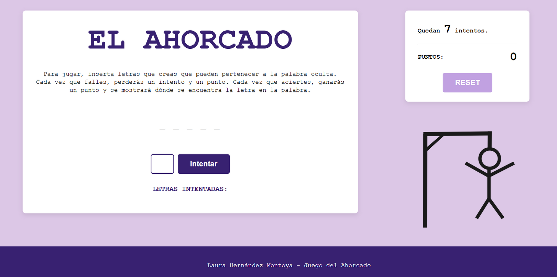
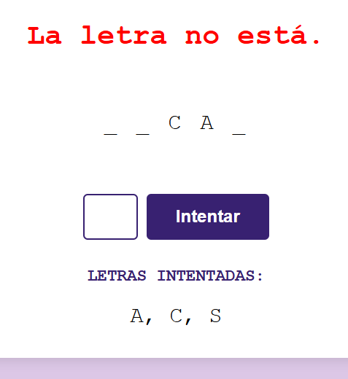
AHORCADO:

Slide 29
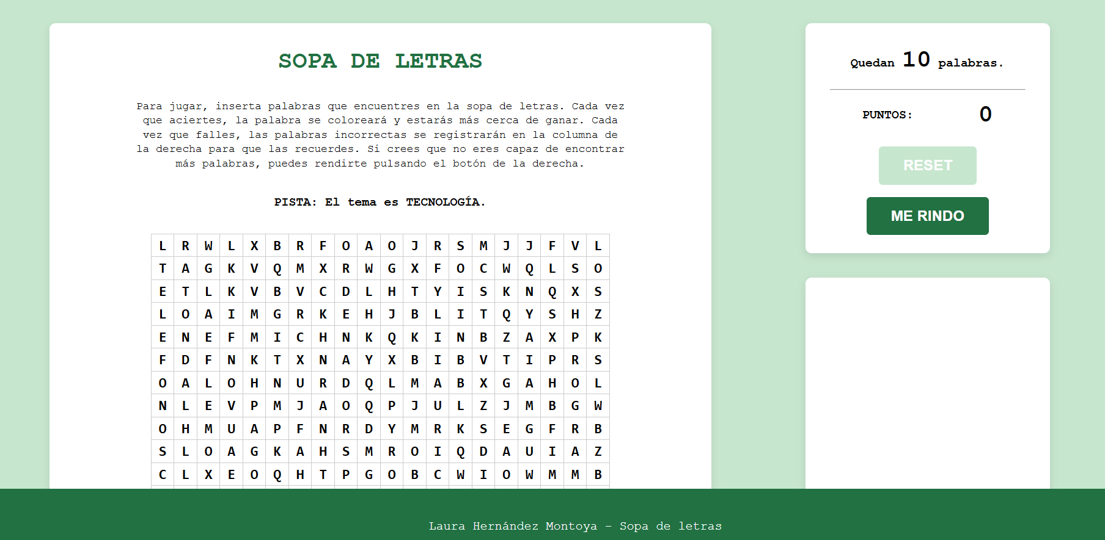

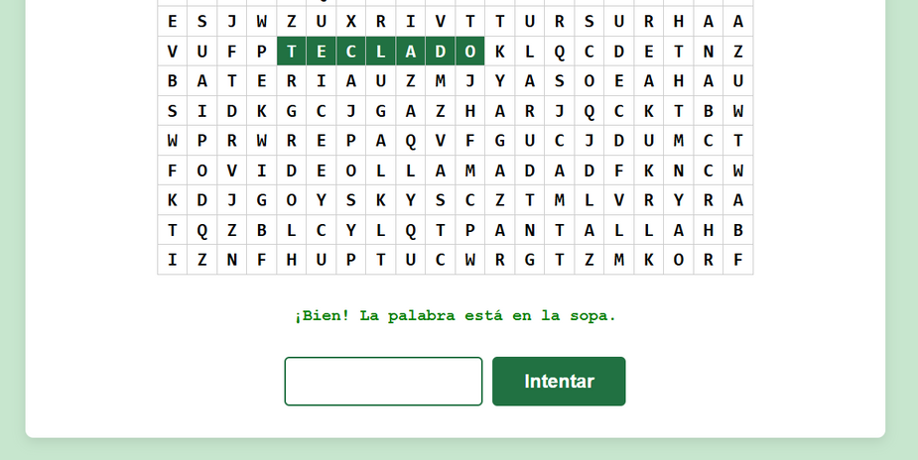
SOPA DE LETRAS:
Aquí se van poniendo las palabras que se van intentando

Slide 30
LUCIA

Slide 31

DIGITALIZACIÓN

Slide 32
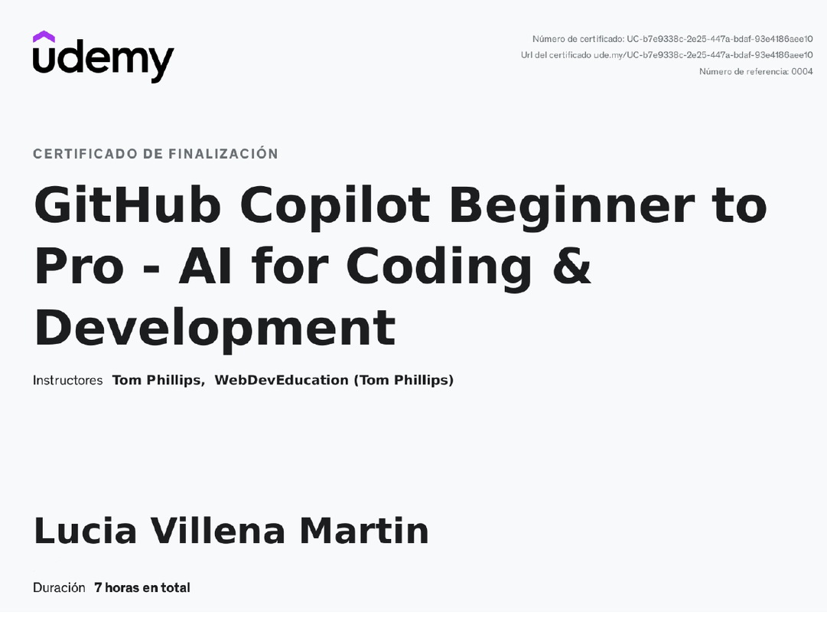
ENTORNO DE DESARROLLO

Slide 33
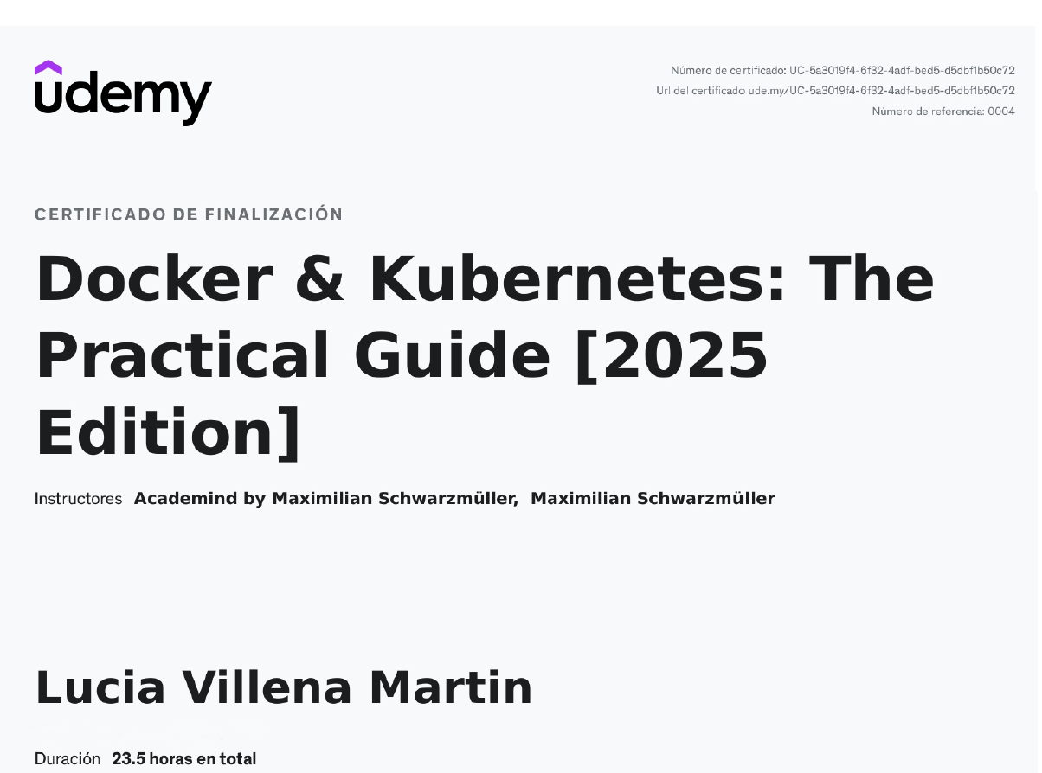
SISTEMAS INFORMÁTICOS

Slide 34
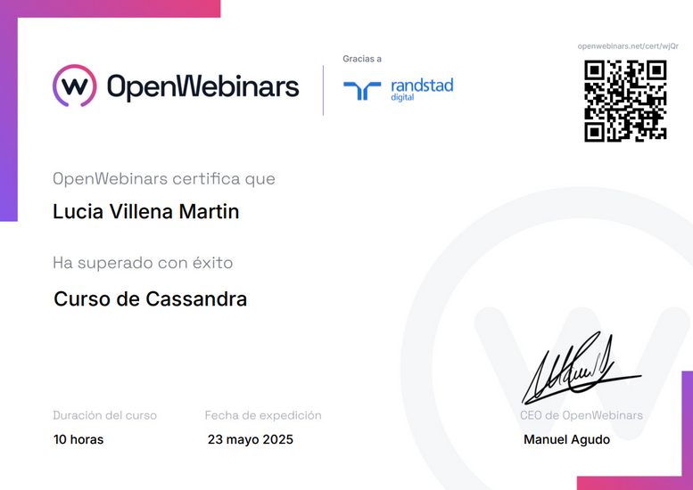
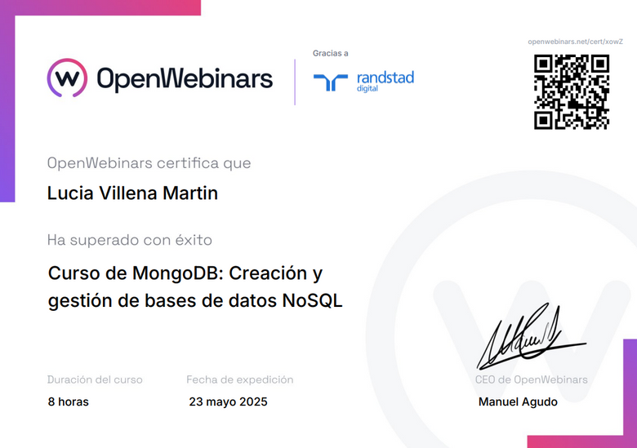
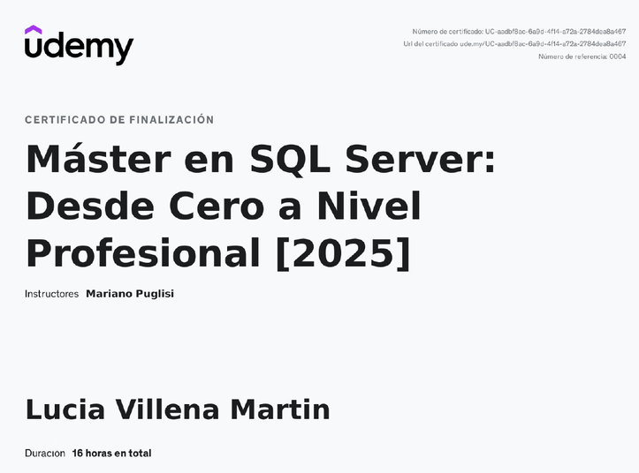
BASE DE DATOS

Slide 35
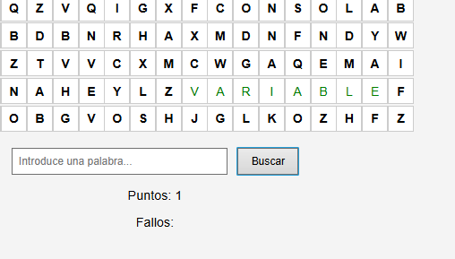
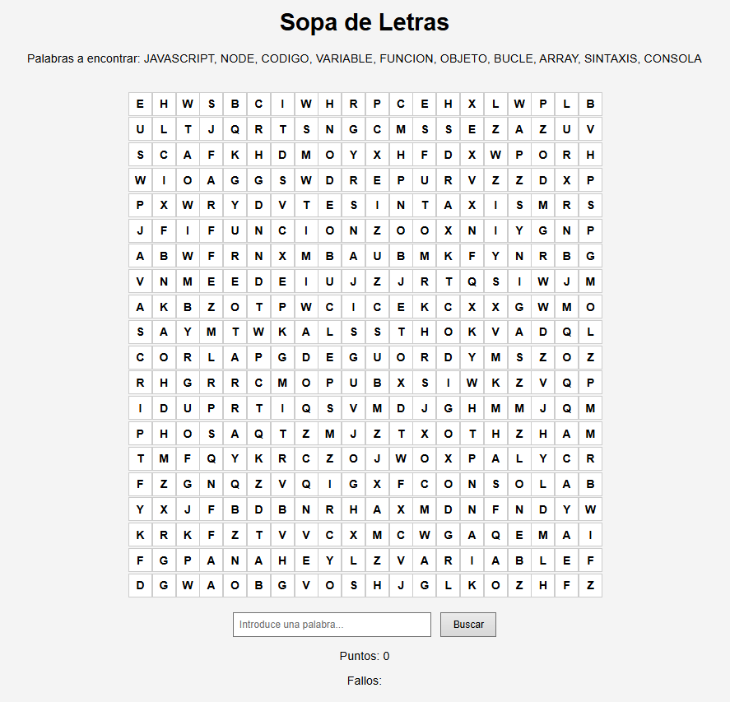


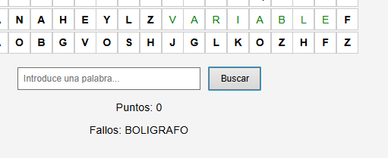
SOPA DE LETRAS:
NAVEGADOR
¡ACIERTO! 😊
+1P
-1P
ERROR 😢
PALABRAS
INCORRECTAS

Slide 36
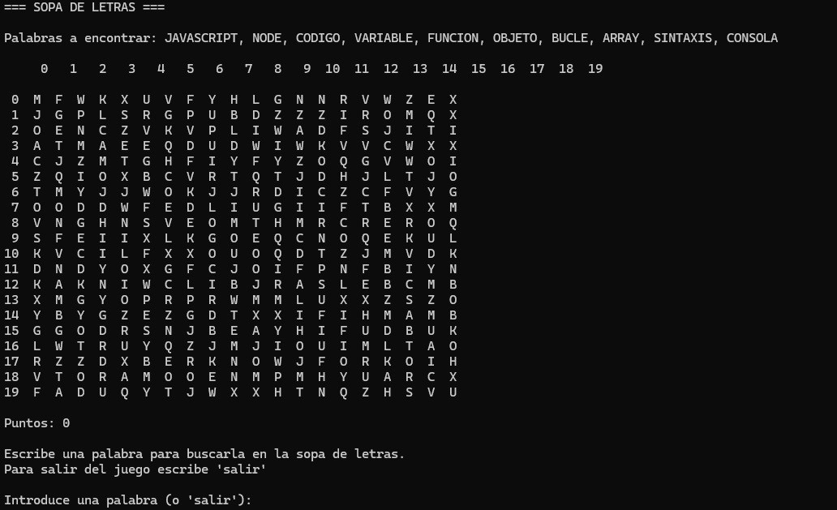
SOPA DE LETRAS: CMD

Slide 37
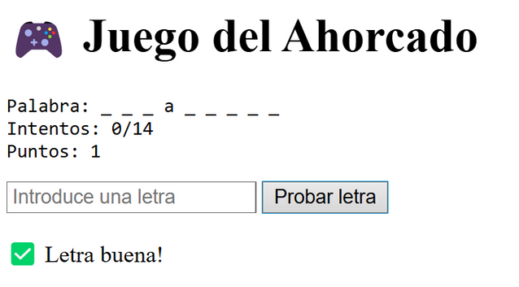
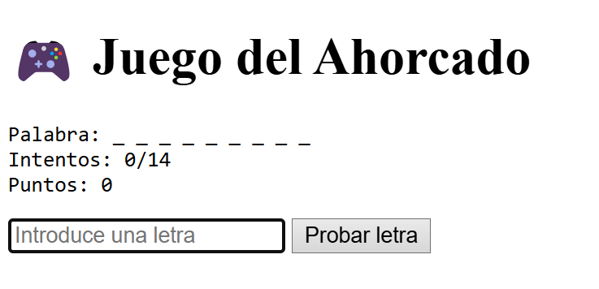
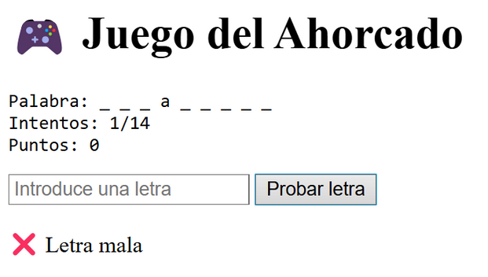
AHORCADO: NAVEGADOR
¡ACIERTO!
ERROR

Slide 38
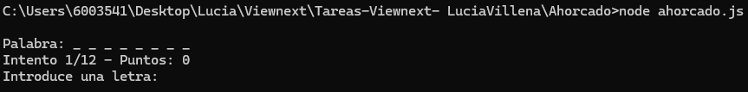
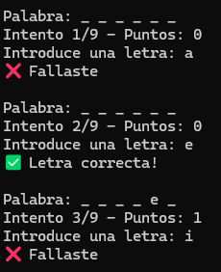
AHORCADO: CMD
ERROR
¡ACIERTO!
ERROR

Slide 39

PROPUESTA DE TRANSFORMACION DIGITAL A VIEWNEXT
PINCHA AQUI SI QUIERES LEER MAS SOBRE ESTO

Slide 40
VALORACIÓN PERSONAL
POSITIVO
NEGATIVO
Impulso laboral
Interés por mis preferencias de mi PEM
Libertad de aprendizaje
Buen ambiente en la oficina
Flexibilidad horaria
No me he sentido participe de la empresa
Sensación de molestia, algunos PEMs parecían ocupados o molestos por estar a “nuestro cargo”

Slide 41
HUGO

Slide 42
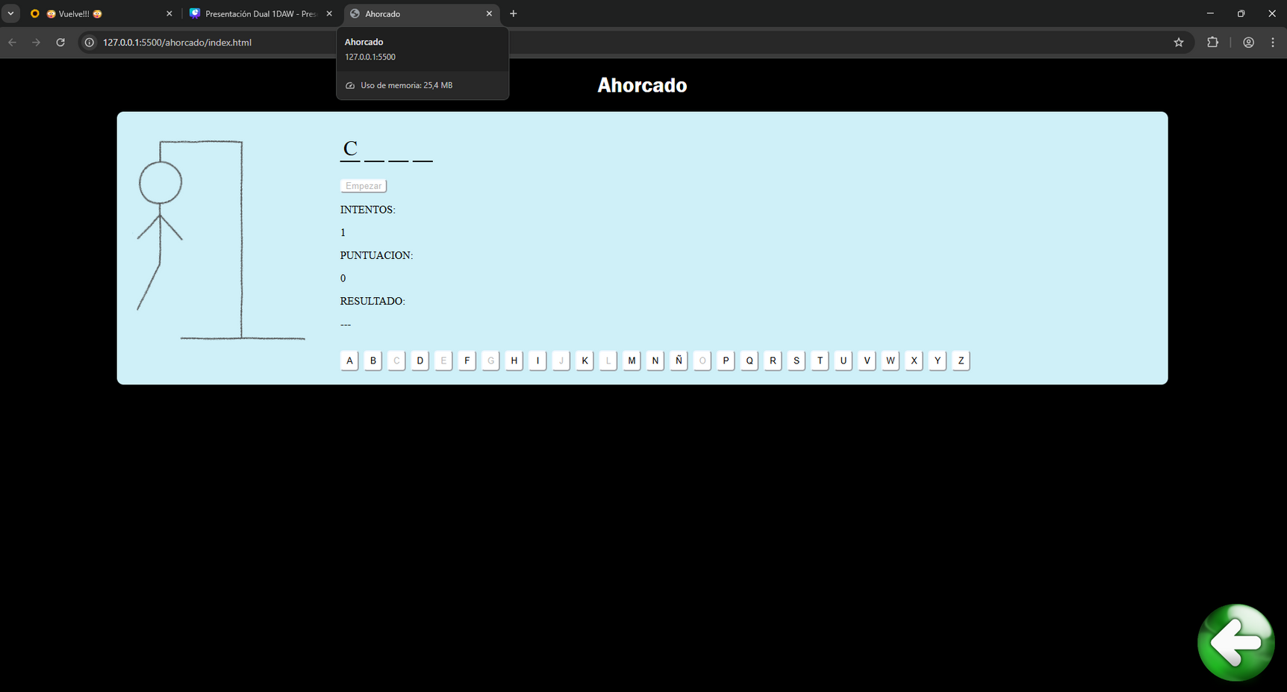
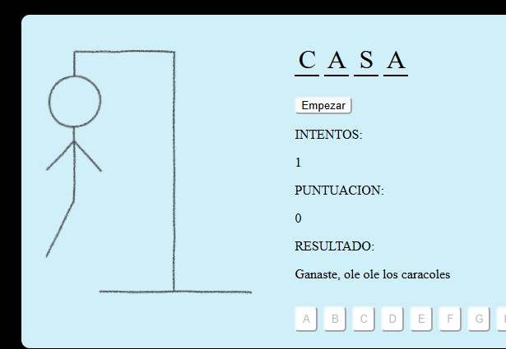
AHORCADO:

Slide 43
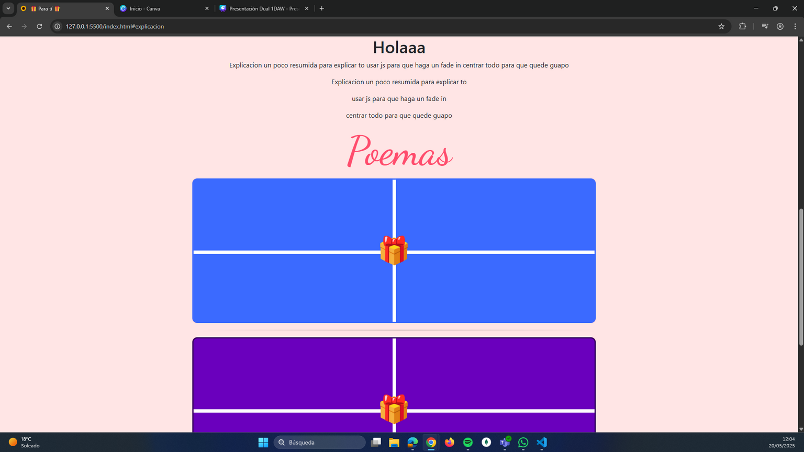
Mini proyecto regalos

Slide 44
JUAN

Slide 45
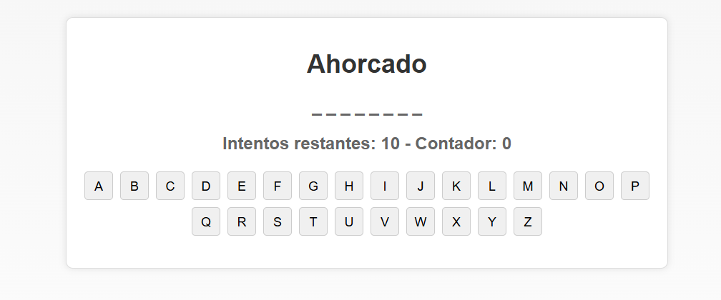
Calcula longitud palabra más la mitad
AHORCADO
Pulsar letra

Slide 46
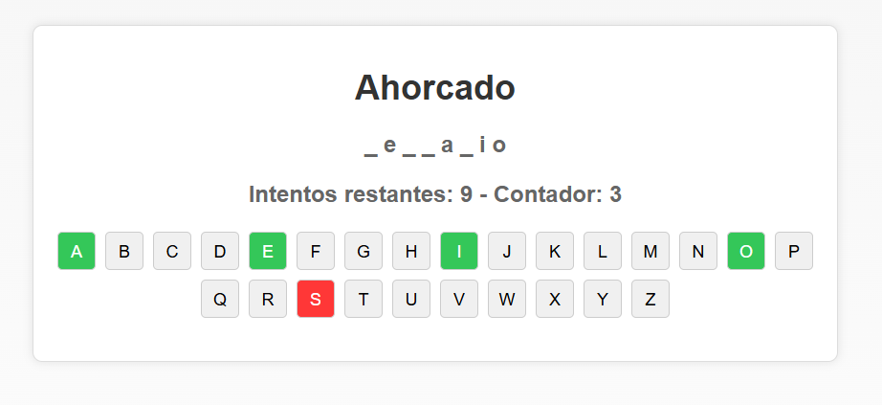
Letra correcta Verde
Letra Incorrecta Rojo
AHORCADO
Si aciertas +1
Si fallas -1
Nunca menor 0

Slide 47
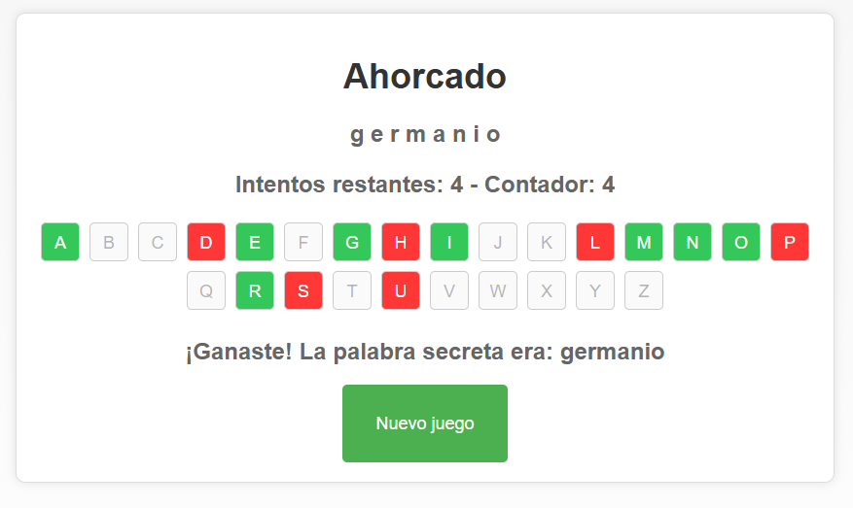
Botón
Nuevo juego
AHORCADO
Resultado
Ganar

Slide 48
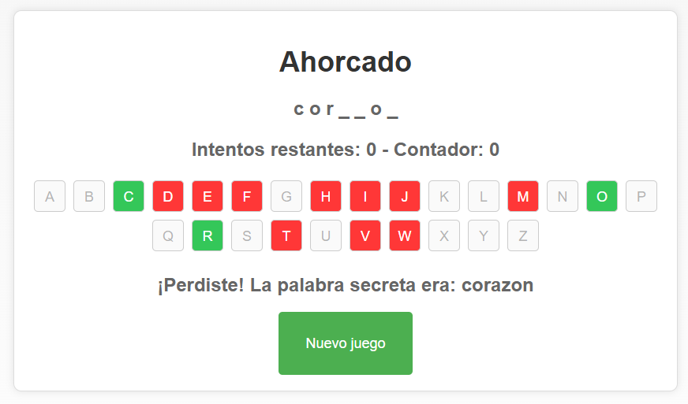
Resultado
Perder
AHORCADO

Slide 49
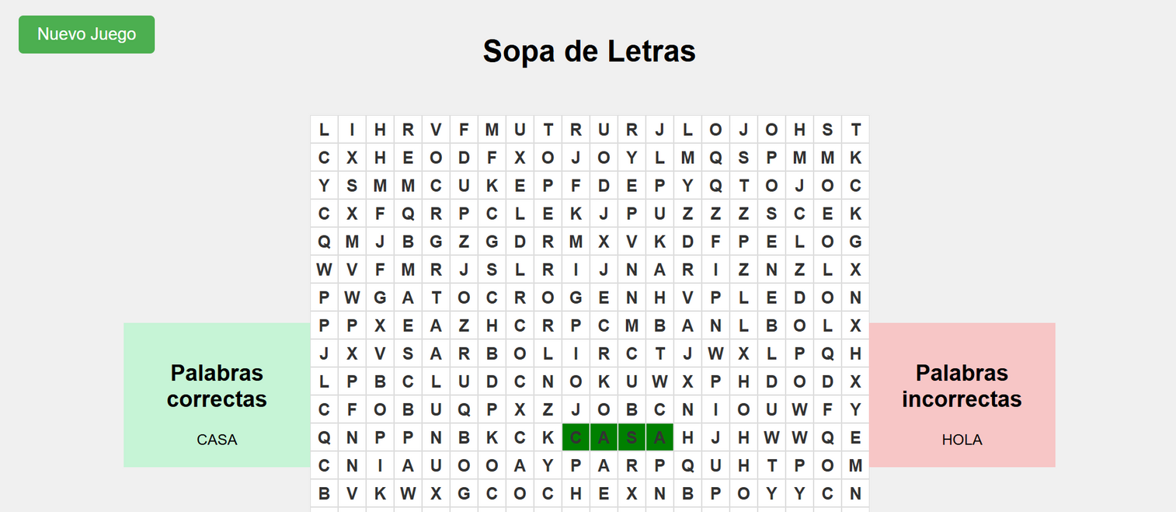
Botón
Nuevo juego
SOPA DE LETRAS

Slide 50
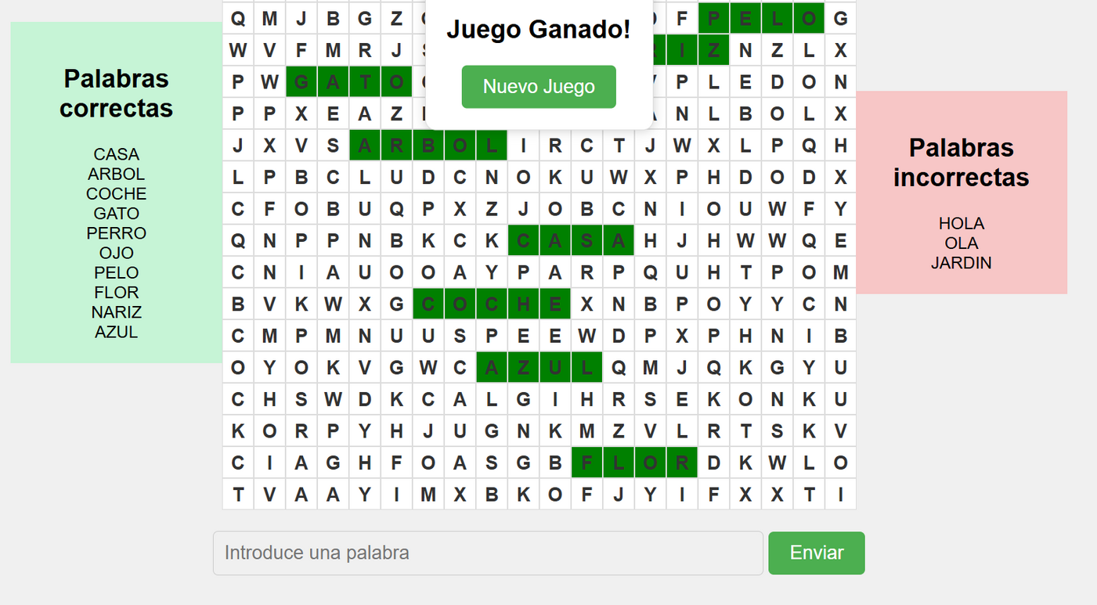
Botón
Nuevo juego
SOPA DE LETRAS
Lista palabras
Correctas
Incorrectas
Palabra resaltada
Se puede enviar pulsando enter

Slide 51
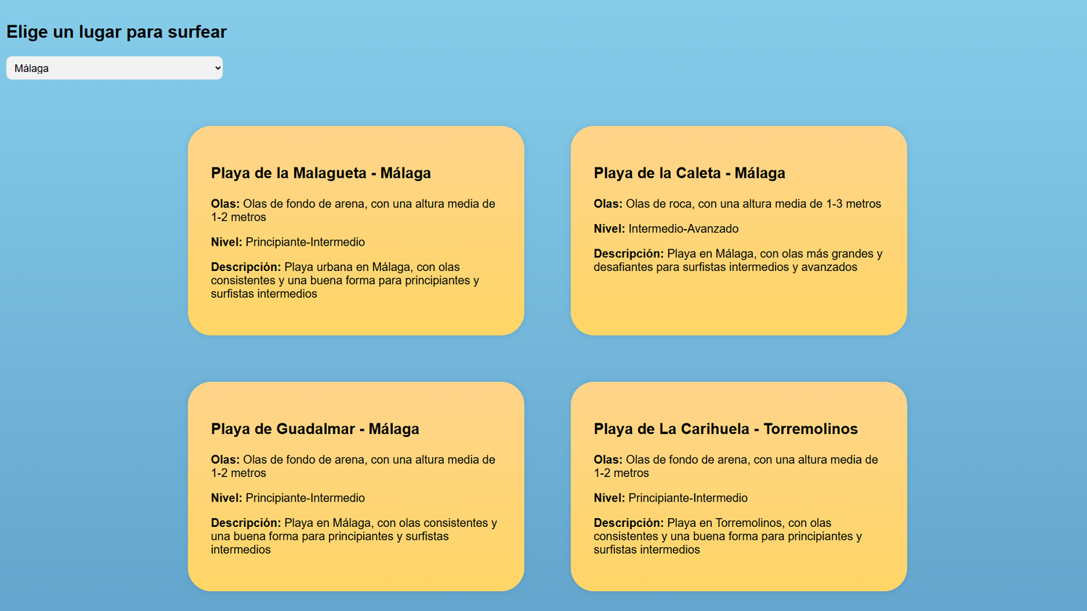
PROYECTO JAVASCRIPT
Elegir provincia, por defecto Málaga
Generado con un objeto en JS

Slide 52
ALGUNAS COSAS APRENDIDAS
SOSTENIBILIDAD
BASE DE DATOS
PROGRAMACION
ENTORNOS DE DESARROLLO
LENGUAJE DE MARCAS
SISTEMAS INFORMATICOS
DIGITALIZACION

Slide 53
VALORACIÓN PERSONAL
POSITIVO
NEGATIVO
Libertad de aprendizaje
Buen ambiente en la oficina
Flexibilidad horaria
Muchos cursos, a programar se aprende programando
Sensación de poca integración en la empresa

Slide 54
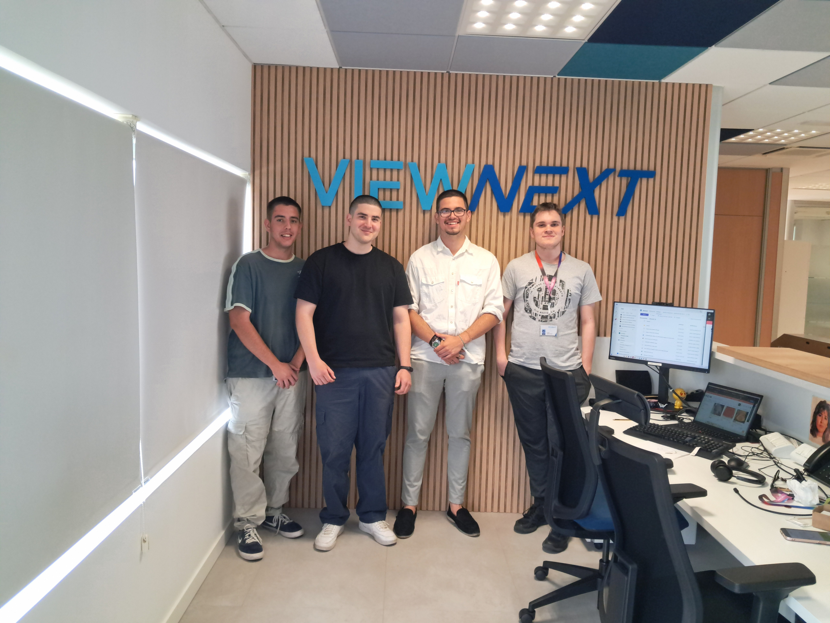
DAM

Slide 55
1 ABRIL - 11 ABRIL
Cursos obligatorios
Prevención Riesgos.
Gestión Medioambiental.
Seguridad de la Información.
IA Generativa.
Prompt efectivo.
Inteligencia Artificial.
1
2
3
4
Presentación, tour y recogida de equipos informáticos
Cursos obligatorios
Documentación TypeScript + Cursos obligatorios
Instalación herramientas para JET
7
8
9
10
11
Cursos JavaScript
MOD-074 JavaScript
MDN
Instalación de herramientas + Documentación JavaScript
Documentación JavaScript + Proyecto JavaScript
Documentación JavaScript + Proyecto JavaScript
Documentación JavaScript + Proyecto JavaScript
Fin documentación JavaScript + Exposición proyectos

Slide 56
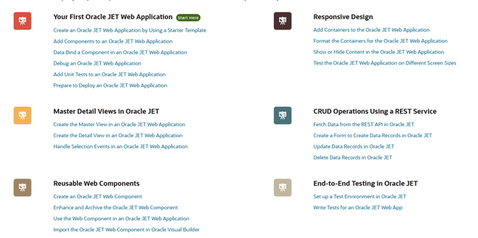
21 ABRIL - 30 ABRIL
Documentación TypeScript
Documentación oficial TypeScript
Formación Oracle JET
Part 1 (Develop a Web Application)
Part 2 (Responsive layout)
Part 3 (Master and Detail Views)
Part 4 (CRUD + API)
Part 5 (Web Components)
21
22
23
24
25
Formación JET
Formación JET
Formación JET
Formación JET + Charla NextAI
Formación JET + Retos JET
28
29
30
Retos JET
Retos JET
Retos JET

Slide 57
Retos JET
Utilizar el demo-update tanto para la creacion como para la edicion
Añadir una propiedad mode ("view"|"create"|"edit"|"delete")
El modo create tiene que mostrar un formulario vacío y no mostrar el itemId
Implementar el modo view
Implementar el mode delete
Modificar para que el componente tenga como entrada una propiedad de tipo objeto item
En el componente se tiene que mostrar la imagen y que sea editable
Cada vez que el selector cambie, el componente demo-update debe lanzar un evento
Cambiar el RestDataProvider por CollectionDataProvider
Crear un componente oj-dialog que embeba el componente anterior y tenga toda la lógica que hay en el dashboard relacionada con el diálogo
5 MAYO - 16 MAYO
5
6
7
8
9
Retos JET
Retos JET
Retos JET
Retos JET
Retos JET
12
13
14
15
16
Retos JET
Retos JET
Retos JET
Retos JET
Pantallas JET

Slide 58
Pantallas JET
Resumen
Email
19 MAYO - 30 MAYO
19
20
21
22
23
Pantallas JET
Pantallas JET
Pantallas JET + Retos JET
Retos JET + Presentación Dual
Presentación Dual
26
27
28
29
30
Presentar
Presentación Dual
en C.P.I.F.P.
Alan Turing
Presentación Dual

Slide 59








TECNOLOGÍAS UTILIZADAS
VSC (IDE)
HTML
JavaScript
Oracle JET
NodeJS
TypeScript
CSS

Slide 60




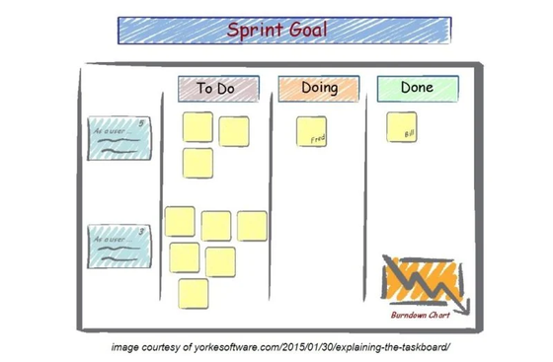
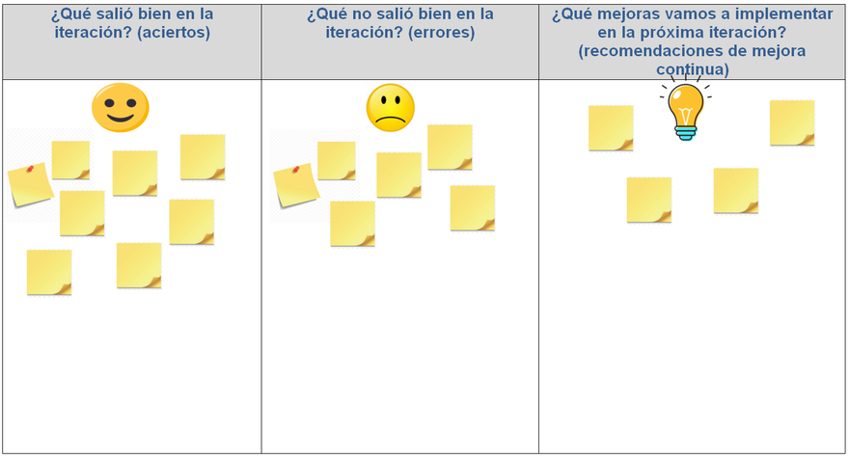
METODOLOGÍAS
Daily Standup
Refinement
Retro
Demo
Sprint planning

Slide 61
JOSÉ ANTONIO

Slide 62

PROYECTOS
JavaScript

Slide 63

PROYECTOS
Pantalla resumen JET

Slide 64

PROYECTOS
Proyecto JET

Slide 65



¿QUÉ HE APRENDIDO?
Sistemas informaticos
BBDD
Programación

Slide 66



¿QUÉ HE APRENDIDO?
Lenguaje de marcas
Entornos de desarrollo
IPE

Slide 67


¿QUÉ HE APRENDIDO?
Digitalización
Sostenibilidad

Slide 68
VALORACIÓN DUAL
Compañerismo
Ambiente de trabajo
Aprendizaje
Equipos informáticos
Retos
Trato
Tecnologías utilizadas

Slide 69
ÁLVARO JIMÉNEZ MUÑOZ

Slide 70

PROYECTOS
Minijuego de navegador con JavaScript

Slide 71

PROYECTOS
Proyecto desarrollado durante la formación de JET

Slide 72

PROYECTOS
Pantalla de email con JET

Slide 73








CONOCIMIENTOS ADQUIRIDOS POR MÓDULO PROFESIONAL
Sistemas informÁticos
Entornos de desarrollo
IPE

Slide 74




CONOCIMIENTOS ADQUIRIDOS POR MÓDULO PROFESIONAL
Programación
Lenguaje de marcas
Base de datos

Slide 75






CONOCIMIENTOS ADQUIRIDOS POR MÓDULO PROFESIONAL
Digitalización
Sostenibilidad

Slide 76












VALORACIÓN DE LA EXPERIENCIA DUAL
buen ambiente
mal portátil
libertad
retos complejos
compañerismo
proyectos entretenidos
libertad de horario
aprendizaje aplicado
ambiente tranquilo
agua fría y gratis
adaptación rápida
tecnologías casi exclusivas

Slide 77

VIEWNEXT
GRACIAS

